Slide 1

HỌC VIỆN KỸ THUẬT QUÂN SỰ KHOA CÔNG NGHỆ THÔNG TIN
BÁO CÁO ĐỒ ÁN TỐT NGHIỆP
NGHIÊN CỨU XÂY DỰNG CỬA HÀNG TỰ ĐỘNG KHÔNG NHÂN VIÊN THANH TOÁN SỬ DỤNG IOT
Cán bộ hướng dẫn: Trung tá, GV. TS. Nguyễn Quốc Khánh
Học viên thực hiện: Nguyễn Hoàng Hiệp, Lớp CNTT K51

Slide 2
TÍNH CẤP THIẾT XÂY DỰNG ĐỀ TÀI
Nội dung báo cáo
GIỚI THIỆU VỀ CÔNG NGHỆ
XÂY DỰNG SẢN PHẨM
DEMO SẢN PHẨM

Slide 3
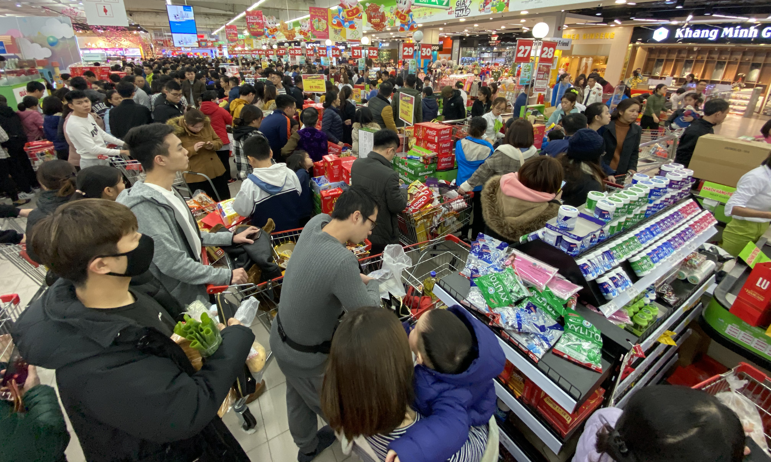
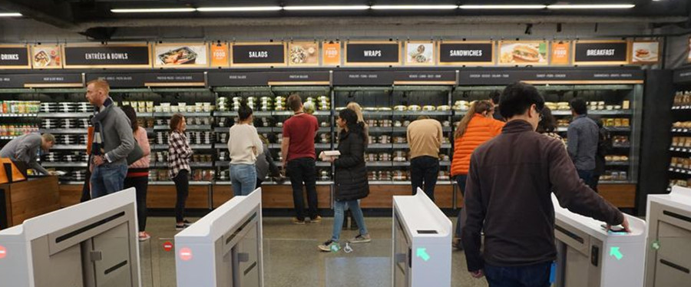


TÍNH CẤP THIẾT XÂY DỰNG ĐỀ TÀI

Slide 4
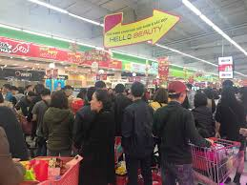
TÍNH CẤP THIẾT XÂY DỰNG ĐỀ TÀI (1/5)
Trong thời đại mua sắm online được "ship" đến tận giường, các chuỗi siêu thị cũng phải vật lộn tìm cách tăng cường trải nghiệm để níu kéo người mua đến với mình. Bên cạnh việc nâng cấp không gian, cải thiện bố trí quầy kệ, đưa vào danh mục nhiều thực phẩm chế biến sẵn thì một thực tế vẫn thường xuyên xảy ra là: Hàng dài người chờ thanh toán đến nửa đêm vẫn diễn ra vào những dịp lễ tết. Lúc này cuộc đua mới về giải pháp thanh toán bắt đầu.

Slide 5
TÍNH CẤP THIẾT XÂY DỰNG ĐỀ TÀI (2/5)
Đâu là lựa chọn của bạn giữa hai cửa hàng này?
Truyền thống
Thanh toán tự động

Slide 6

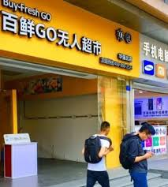
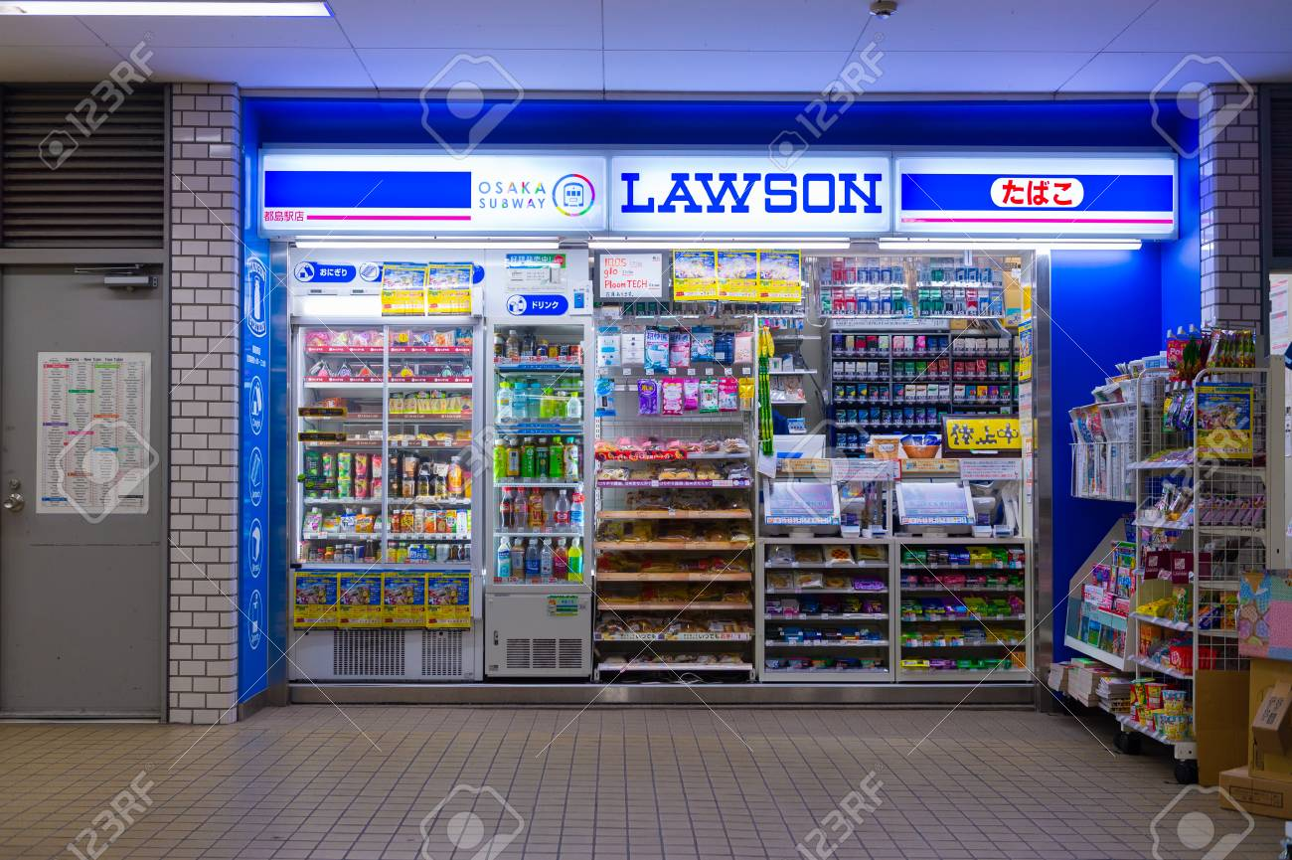
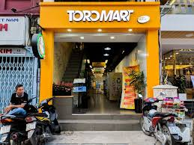
TÍNH CẤP THIẾT XÂY DỰNG ĐỀ TÀI (3/5)
CÁC MÔ HÌNH ĐÃ CÓ TRÊN THẾ GIỚI
Trên thế giới, các cửa hàng tự động không nhân viên được áp dụng khá rộng rãi tại một số nước phát triển như Mỹ, Trung Quốc, Nhật Bản, EU,…
AMAZON GO
(MỸ)
BUY-FRESH GO
(TRUNG QUỐC)
LAWSON
(NHẬT)
TOROMART
(VIỆT NAM)
Notes:
Trong thời đại mua sắm online được "ship" đến tận giường, các chuỗi siêu thị cũng phải vật lộn tìm cách tăng cường trải nghiệm để níu kéo người mua đến với mình. Bên cạnh việc nâng cấp không gian, cải thiện bố trí quầy kệ, đưa vào danh mục nhiều thực phẩm chế biến sẵn thì một thực tế vẫn thường xuyên xảy ra là: Hàng dài người chờ thanh toán đến nửa đêm vẫn diễn ra vào những dịp lễ tết. Lúc này cuộc đua mới về giải pháp thanh toán bắt đầu.
Trong khi thế giới đang tiến xa với những giải pháp công nghệ mới, các chuỗi cửa hàng và siêu thị tại Việt Nam cũng đang cố gắng thay đổi. Family Mart là đơn vị mới nhất ra app tích điểm. Coop Mart tích hợp thanh toán bằng ví Momo, tương tự là với Lotte Mart. Tuy vậy, việc mở rộng hình thức thanh toán qua ví điện tử, hay thậm chí là QR code cũng không thay đổi một thực tế rằng hàng dài người vẫn chờ đợi tại quầy để thanh toán, và đôi khi việc không tích hợp hệ sinh thái với nhau (ở đây là việc tích điểm và việc thanh toán vẫn độc lập) còn gây ra phiền toái. Lúc này VinMart đang đưa ra giải pháp mới Scan & Go với nhiều hứa hẹn.
Mới chỉ phổ biến 1 năm trước tại Mỹ, rất nhanh chóng Vinmart đã đưa vào triển khai trong tháng 3 này thông qua hệ sinh thái VinID. Về cơ bản, bạn chỉ cần nhặt sản phẩm, quét mã vạch sản phẩm để đưa vào giỏ hàng, sau khi hoàn thành sẽ hiện mã QR code để thanh toán.
Vinmart đưa ra 3 lựa chọn cho khách hàng: Tự mang hàng về, quay lại lấy hàng sau 2 tiếng hoặc ship về nhà. Trải nghiệm trên app có vẻ ổn, giao diện dễ hiểu, máy bắt barcode rất nhanh, chỉ có các bước chuyển hơi nhiều. Mỗi siêu thị có 2-3 đường riêng để thanh toán, dù vẫn đi qua thu ngân nhưng việc bỏ qua thời gian scan sản phẩm tại quầy, cũng như tích hợp thanh toán bằng VinID làm tăng tốc độ thanh toán lên tương đối. Tất nhiên giải pháp còn mới và ít người dùng, vì thế nên không phải lúc nào cũng có thu ngân đứng sẵn sàng chờ thanh toán.
Thách thức
Walmart từng triển khai Scan & Go rồi quyết định từ bỏ với lý do tỷ lệ người dùng không khả quan. Saigon Co.op mart cũng từng triển khai, nhưng ứng dụng chỉ nhận 1.7 sao. Đây cũng là thách thức cho Vinmart, với một giải pháp hữu ích, nhưng… quá mới.
Bên cạnh đó việc kiểm soát hàng hóa cần rất chặt chẽ. Gian lận là một thách thức với rất nhiều khả năng xảy ra khi để khách hàng chủ động quét mã sản phẩm. Với việc kết hợp cùng VinID để tự phát triển tình năng Scan & Go cho phù hợp với người tiêu dùng Việt Nam, có thể VinMart đã lường trước được những rủi ro này.
Kết
Dù sao viễn cảnh không còn phải xếp hàng dài chờ đợi khi thanh toán tại quầy siêu thị rất đáng để người tiêu dùng thử nghiệm những công nghệ mới. Bên cạnh đó, việc đưa trải nghiệm mua sắm trong cửa hàng lên app cũng khiến nhà bán lẻ thu thập được data sâu hơn về trải nghiệm khách hàng. Cung cấp cho khách hàng những tiện ích "nhanh hơn" và "tiện hơn" sẽ vẫn là xu hướng đua tranh của các siêu thị và chuỗi cửa hàng sắp tới.

Slide 7
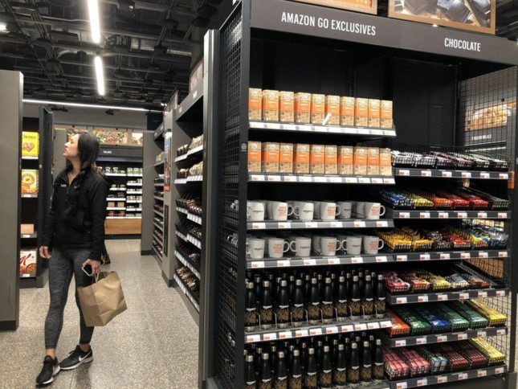
TÍNH CẤP THIẾT XÂY DỰNG ĐỀ TÀI (4/5)
CỬA HÀNG KHÔNG NHÂN VIÊN THANH TOÁN
Doanh nghiệp:
+ Tăng năng suất lao động
+ Quản lý cửa hàng tốt hơn
+ Thu thập dữ liệu khách hàng để nâng cao chiến lượt maketing
Khách hàng:
+ Tiện lợi
+ Nhanh chóng
+ Thoải mái
Notes:
Hiện nay, trên thế giới đã xuất hiện nhiều cửa hàng tiện lợi không nhân viên thanh toán và đang dần thay thế bách hóa truyền thống. Một phần vì lo thiếu hụt nguồn lao động trong tương lai, phần khác là do làn sóng thương mại điện tử bùng nổ khiến nhiều chuỗi cửa hàng không nhân viên ra đời. Các mặt hàng không được bày trên kệ mà được hiển thị trên các màn hình để khách tự chọn. Khách hàng thanh toán bằng cách quét mã QR thông qua smartphone gắn với ví điện tử. Sau đó hàng hóa được máy tự động đưa ra và tất cả quá trình mua bán mất chỉ khoảng 03 phút. Bên cạnh việc giúp doanh nghiệp tăng năng suất lao động; quản lý cửa hàng trở nên dễ dàng, đơn giản hơn thì những cửa hàng thông minh đang giúp thu thập thông tin và dữ liệu khách hàng để phân tích nhằm nâng cao chất lượng phục vụ trong tương lai. Về phía khách hàng, sự tiện lợi và nhanh chóng khi mua hàng tại những cửa hàng tự động này đem lại cho họ không gian mua hàng yên tĩnh và những cảm giác thoải mái như ở nhà.

Slide 8
TÍNH CẤP THIẾT XÂY DỰNG ĐỀ TÀI (5/5)
KHÓ KHĂN, HẠN CHẾ
TỪ BẢN THÂN HỆ THỐNG
TỪ CÁC YẾU TỐ BÊN NGOÀI
1. Kinh phí đầu tư cho sản phẩm lớn
1. Thay đổi tư duy của khách hàng truyền thống (thói quen, tính riêng tư...)
2. Các cửa hàng phải có tiêu chuẩn cao
2. Yêu cầu khách hàng am hiểu công nghệ mới
3. Sự cạnh tranh từ các mô hình truyền thống
3. Có thể phát sinh sai sót về kỹ thuật, bảo mật
4. Có thể phát sinh hình thức gian lận tinh vi từ phía người dùng

Slide 9

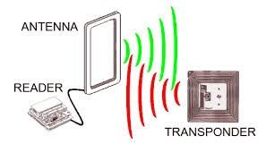

GIỚI THIỆU VỀ CÔNG NGHỆ

Slide 10
GIẢI PHÁP (1/2)
Để giải quyết vấn đề xác định được khách hàng nào lấy món đã có 2 giải pháp được đưa ra.
Thanh toán trước, lấy hàng sau
Lấy hàng trước, thanh toán sau
Cho khách hàng xem trước mẫu mã, sản phẩm, khi khách hàng muốn lấy sản phẩm đó cho vào giỏ hàng thì tiến hành các thao tác thanh toán (Quét mã QR, nhập mã vào giao diện thanh toán). Sau đó hệ thống máy cơ học sẽ đưa sản phẩm ra.
Dùng các kỹ thuật để xác định được những sản phẩm mà khách hàng đã lấy rồi sau đó tiến hành thanh toán cho những sản phẩm mà người dùng đã lấy.
(Thường sử dụng hệ thống camera của cửa hàng để xác định)

Slide 11
GIẢI PHÁP (2/2)
CỬA HÀNG KHÔNG NHÂN VIÊN THANH TOÁN
Quản lý ra vào cửa hàng
Quản lý hàng hóa trên kệ
Quản lý khách hàng trong cửa hàng
Sử dụng hệ thống camera để nhận diện và theo dõi vị trí của khách hàng.
Lưu trữ hành vi của khách hàng trong cơ sở dữ liệu.
Sử dụng mã QR là chìa khóa điện tử, mã được lấy thông qua ứng dụng di động
Sử dụng thẻ RFID để quản lý thông tin sản phẩm
Thanh toán thông qua ví điện tử

Slide 12
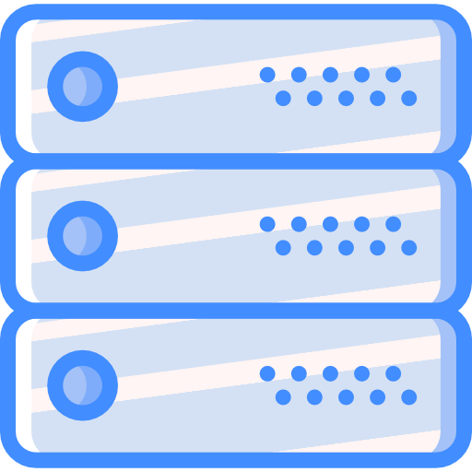
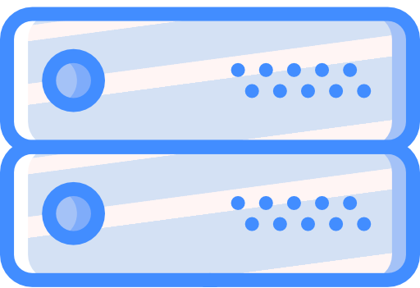
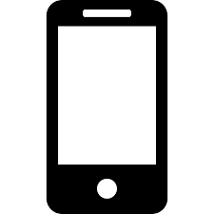

Thành phần hệ thống
Server chính quản lý và xử lý dữ liệu
Broker MQTT
Module nhận diện gương mặt và cảm xúc
Phần mềm di động phía khách hàng
Phần mềm phía nhân viên

Slide 13
RFID (1/4)
GIỚI THIỆU VỀ CÔNG NGHỆ
RFID
RFID là một công nghệ dùng kết nối sóng vô tuyến để tự động xác định và theo dõi các thẻ nhận dạng gắn vào vật thể.
Radio Frequency Identification
(nhận dạng qua tần số vô tuyến)

Slide 14
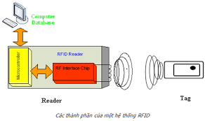
RFID (2/4)
Hệ thống RFID
Thiết bị đọc được gắn antenna phát sóng điện từ.
Thiết bị phát RFID sẽ được gắn với vật cần nhận dạng, chứa một mã số nhất định và không trùng nhau.

Slide 15
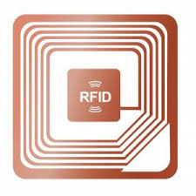
RFID (3/4)
Đặc điểm hệ thống RFID
-Sử dụng thu phát sóng radio
-Hoạt động từ 125Khz đến 900Mhz
-Không cần tiếp xúc vật lý.
-Đọc thông tin xuyên qua các môi trường

Slide 16
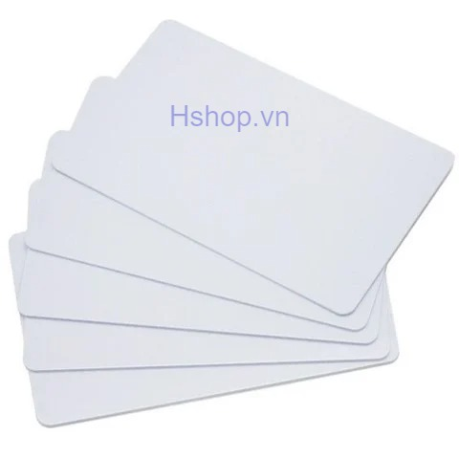
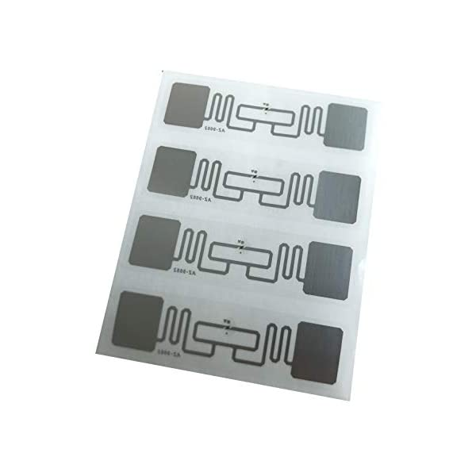
RFID (4/4)
RFID tag
Thẻ RFID, nhãn dán RFID gồm có 2 phần:
- Chip lưu trữ
- Ăng-ten
Thẻ RFID
Thẻ RFID, nhãn dán RFID được chia làm 3 loại cơ bản
- Thẻ thụ động (passive tag)
- Thẻ bán thụ động (semi-active tag)
- Thẻ chủ động (active tag)
Nhãn dán RFID

Slide 17
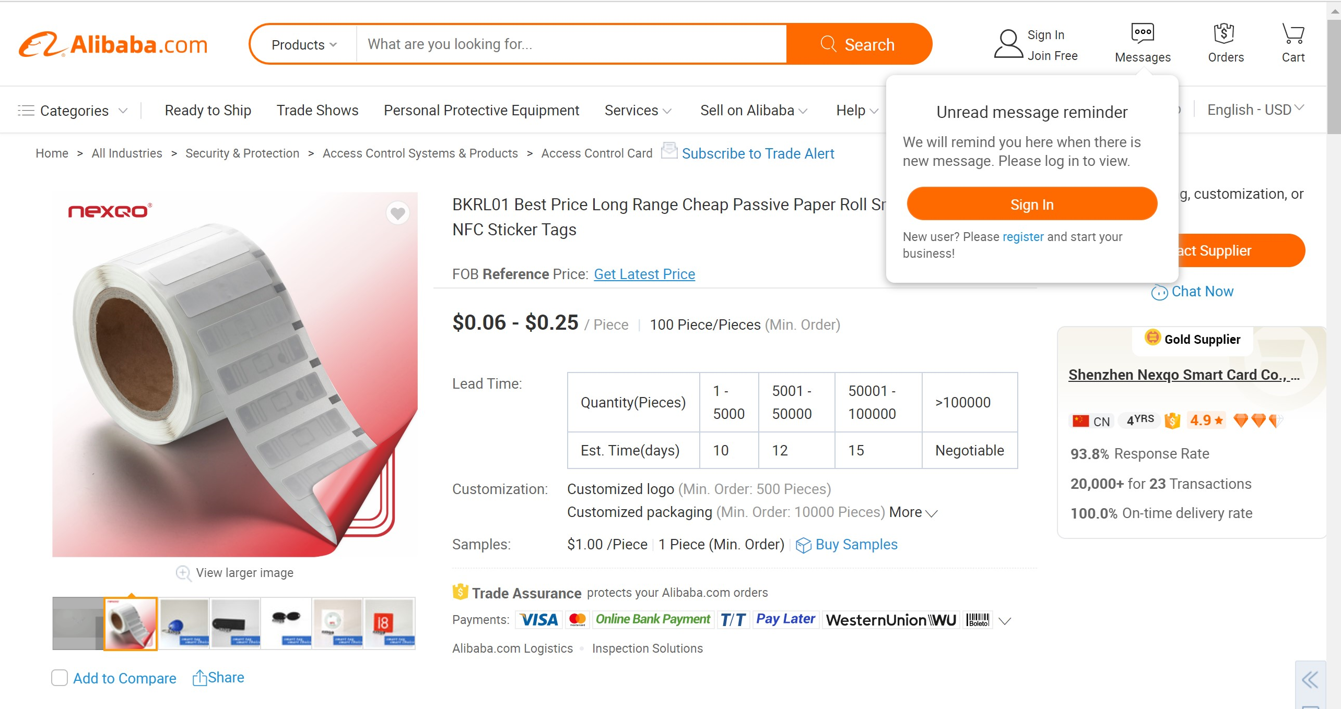
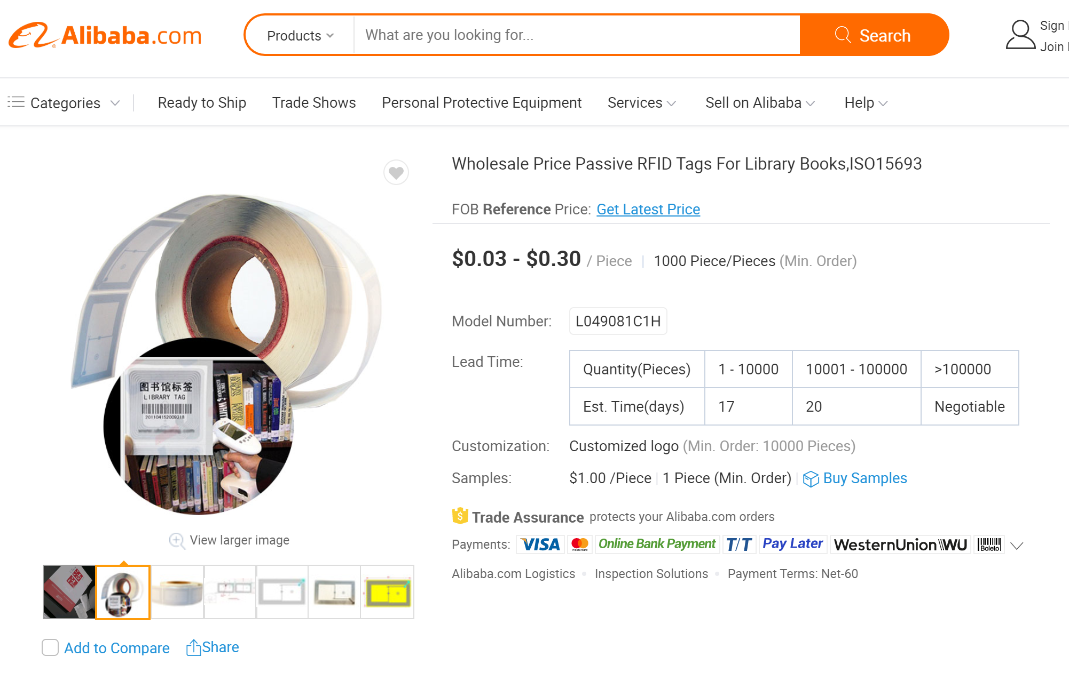
RFID (4/4)
RFID tag
Notes:
0,03 Đô la Mỹ bằng 703,28 VND

Slide 18
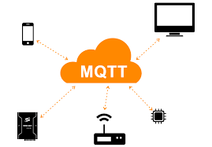
MQTT (1/3)
Giao thức MQTT
MQTT là một giao thức nhắn tin gọn nhẹ được thiết kế để liên lạc nhẹ giữa các thiết bị và hệ thống máy tính.
- Mô hình publish/subscribe
- Sử dụng băng thông thấp, độ tin cậy cao
- Có khả năng hoạt động trong điều kiện đường truyền không ổn định.
Notes:
SCADA (viết tắt tiếng Anh: Supervisory Control And Data Acquisition) hiểu theo nghĩa truyền thống là một hệ thống điều khiển giám sát và thu thập dữ liệu. Nhằm hỗ trợ con người trong quá trình giám sát và điều khiển từ xa.
Cấu trúc một hệ SCADA có các thành phần cơ bản sau (hình 1):
Trạm điều khiển giám sát trung tâm: là một hay nhiều máy chủ trung tâm (central host computer server).
Trạm thu thập dữ liệu trung gian: Là các khối thiết bị vào ra đầu cuối từ xa RTU (Remote Terminal Units) hoặc là các khối điều khiển logic khả trình PLC (Programmable Logic Controllers) có chức năng giao tiếp với các thiết bị chấp hành (cảm biến cấp trường, các hộp điều khiển đóng cắt và các van chấp hành…).
Hệ thống truyền thông: bao gồm các mạng truyền thông công nghiệp, các thiết bị viễn thông và các thiết bị chuyển đổi dồn kênh có chức năng truyền dữ liệu cấp trường đến các khối điều khiển và máy chủ
Giao diện người - máy HMI (Human - Machine Interface): Là các thiết bị hiển thị quá trình xử lý dữ liệu để người vận hành điều khiển các quá trình hoạt động của hệ thống.

Slide 19
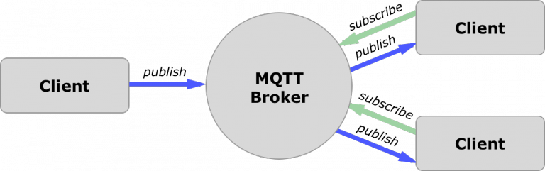
MQTT (2/3)
Thành phần MQTT
MQTT gồm có các thành phần:
Client (Khách hàng)
Broker (Nhà môi giới)
Topic (Chủ đề)
Message (Thông báo
Publish (Xuất bản)
Subscribe (Đăng ký)
Notes:
Client (Khách hàng): Bất kỳ nhà xuất bản hoặc người đăng ký nào kết nối với nhà môi giới tập trung qua mạng đều được coi là khách hàng. Điều quan trọng cần lưu ý là có các máy chủ và máy khách trong MQTT. Cả nhà xuất bản và người đăng ký đều được gọi là khách hàng vì họ kết nối với dịch vụ tập trung, khách hàng có thể liên tục hoặc tạm thời. Khách hàng liên tục duy trì một phiên với nhà môi giới trong khi khách hàng tạm thời không được nhà môi giới theo dõi. Khách hàng thường kết nối với nhà môi giới thông qua thư viện và SDK. Có hơn một tá thư viện có sẵn cho C, C ++, Go, Java, C #, PHP, Python, Node.js và Arduino.
Broker (Nhà môi giới): Người môi giới là phần mềm nhận tất cả các tin nhắn từ các khách hàng xuất bản và gửi chúng đến các khách hàng đăng ký. Nó giữ kết nối với các khách hàng liên tục. Tùy thuộc vào người triển khai để quyết định cách tạo lớp môi giới có thể mở rộng. Một số triển khai thương mại của các nhà môi giới MQTT bao gồm HiveMQ, Xively, AWS IoT và Loop.
Topic (Chủ đề): Một chủ đề trong MQTT là điểm cuối mà khách hàng kết nối. Nó hoạt động như nơi phân phối trung tâm để xuất bản và đăng ký tin nhắn. Trong MQTT, một chủ đề là một vị trí nổi tiếng cho nhà xuất bản và người đăng ký. Nó được tạo ra khi chúng ta thiết lập kết nối với nhà môi giới. Chủ đề là các chuỗi phân cấp đơn giản, được mã hóa bằng UTF-8, được phân cách bằng dấu gạch chéo. Người đăng ký có thể chọn đăng ký một chủ đề cụ thể hoặc tất cả các chủ đề phụ thông qua các ký tự đại diện.
Message (Thông báo) là dữ liệu mà một thiết bị nhận được khi đăng ký từ một chủ đề hoặc gửi “khi xuất bản” cho một chủ đề.
Publish (Xuất bản) là quá trình thiết bị gửi thông điệp của nó tới người môi giới.
Subscribe (Đăng ký) nơi thiết bị thực hiện để truy xuất thông báo từ người môi giới.
Connection: MQTT có thể được sử dụng bởi các máy khách dựa trên TCP/IP. Cổng tiêu chuẩn được giới thiệu bởi các công ty môi giới năm 1883, không phải là một cổng an toàn. Những nhà môi giới hỗ trợ TLS / SSL thường sử dụng cổng 8883. Để liên lạc an toàn, khách hàng và nhà môi giới dựa vào chứng chỉ kỹ thuật số. AWS IoT là một trong những triển khai an toàn của MQTT, yêu cầu khách hàng sử dụng chứng chỉ X.509.

Slide 20
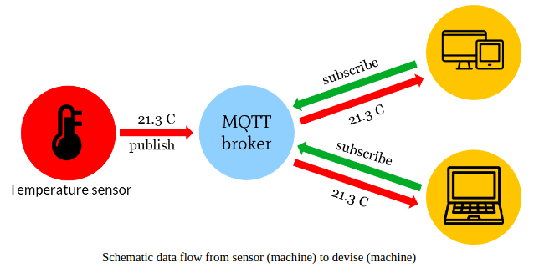
MQTT (3/3)
Hoạt động MQTT

Slide 21
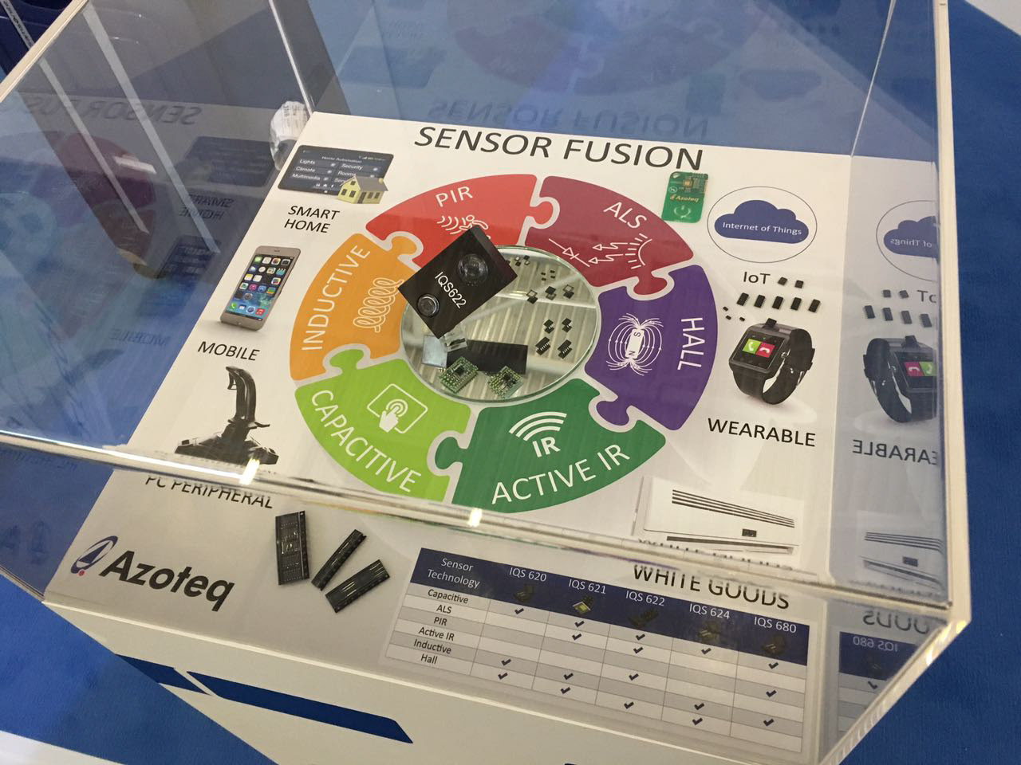
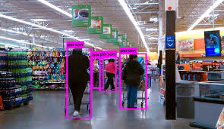
Quản lý khách hàng (1/3)
Lấy hàng trước thanh toán sau
Computer Vision
Sensor Fusion
Notes:
Các khách hàng bắt đầu đặt ra nhiều câu hỏi khác nhau, chủ yếu xoay quanh việc họ có thể thực sự cứ thế cầm món hàng mình cần và đi ra, hay khi cầm hàng lên xem rồi đặt lại trên kệ, thậm chí nhầm kệ, thì có bị tính tiền hay không. Thực chất mỗi kệ hàng tại Amazon Go đều được trang bị bộ phận cảm ứng giúp rà soát những sai sót như trên, giúp người mua không bị trừ tiền sai. Nếu muốn kiểm tra xem mình đã mua những gì, khách hàng chỉ cần đọc lại hóa đơn đã được Amazon gửi trên ứng dụng.
Vậy một phụ huynh dắt theo con nhỏ sẽ quẹt thẻ ra sao nếu các em chưa có tài khoản Amazon? Vị phụ huynh này sẽ dùng ứng dụng quét (scan) tất cả các thành viên trong nhà, thế là các em có thể tha hồ khám phá cửa hàng rộng 700 mét vuông và mang về mọi thứ mình muốn, mọi chi phí sẽ được trừ vào tài khoản của cha mẹ.

Slide 22
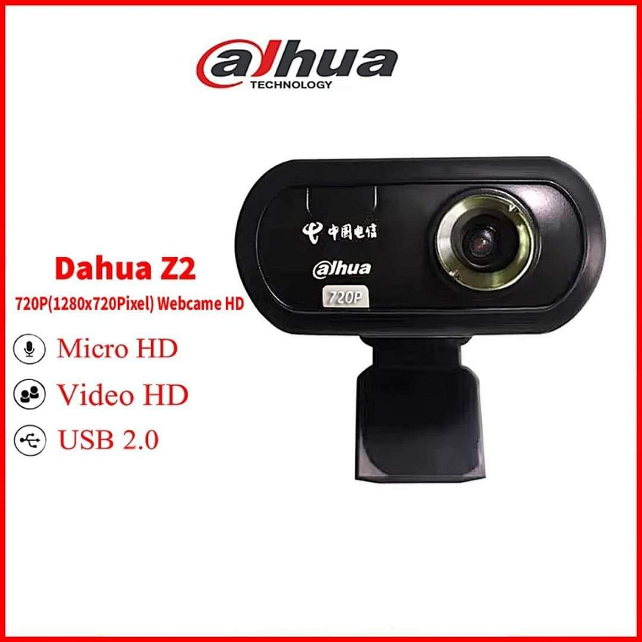
Quản lý khách hàng (2/3)
Nhận dạng gương mặt
Camera để thu hình ảnh của khách hàng trước các kệ hàng, để xác định được vị trí của khách hàng, để từ đó có thể thanh toán cho khách hàng chuẩn sát
Webcam Dahua Z2 - 720P
Notes:
Tại các kệ hàng,

Slide 23
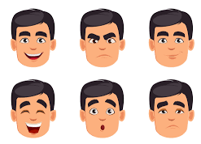
Quản lý khách hàng (3/3)
Nhận dạng cảm xúc
Xác định được cảm xúc của khách hàng để có thể tiến hành những hỗ trợ cần thiết cho khách hàng.

Slide 24
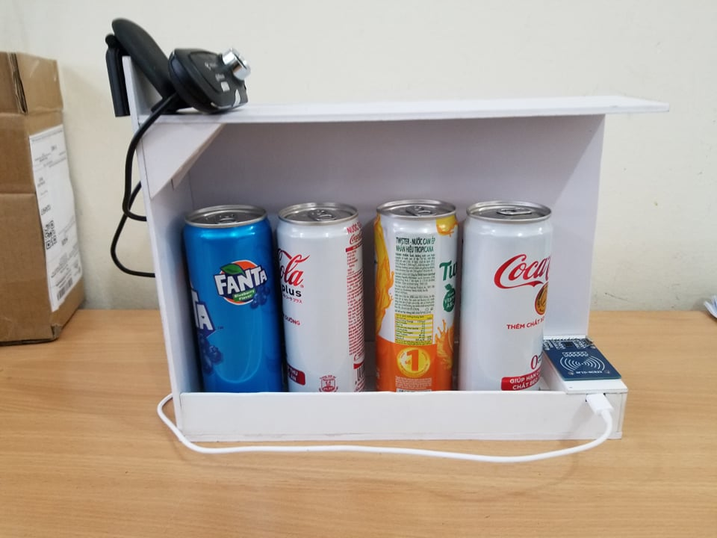
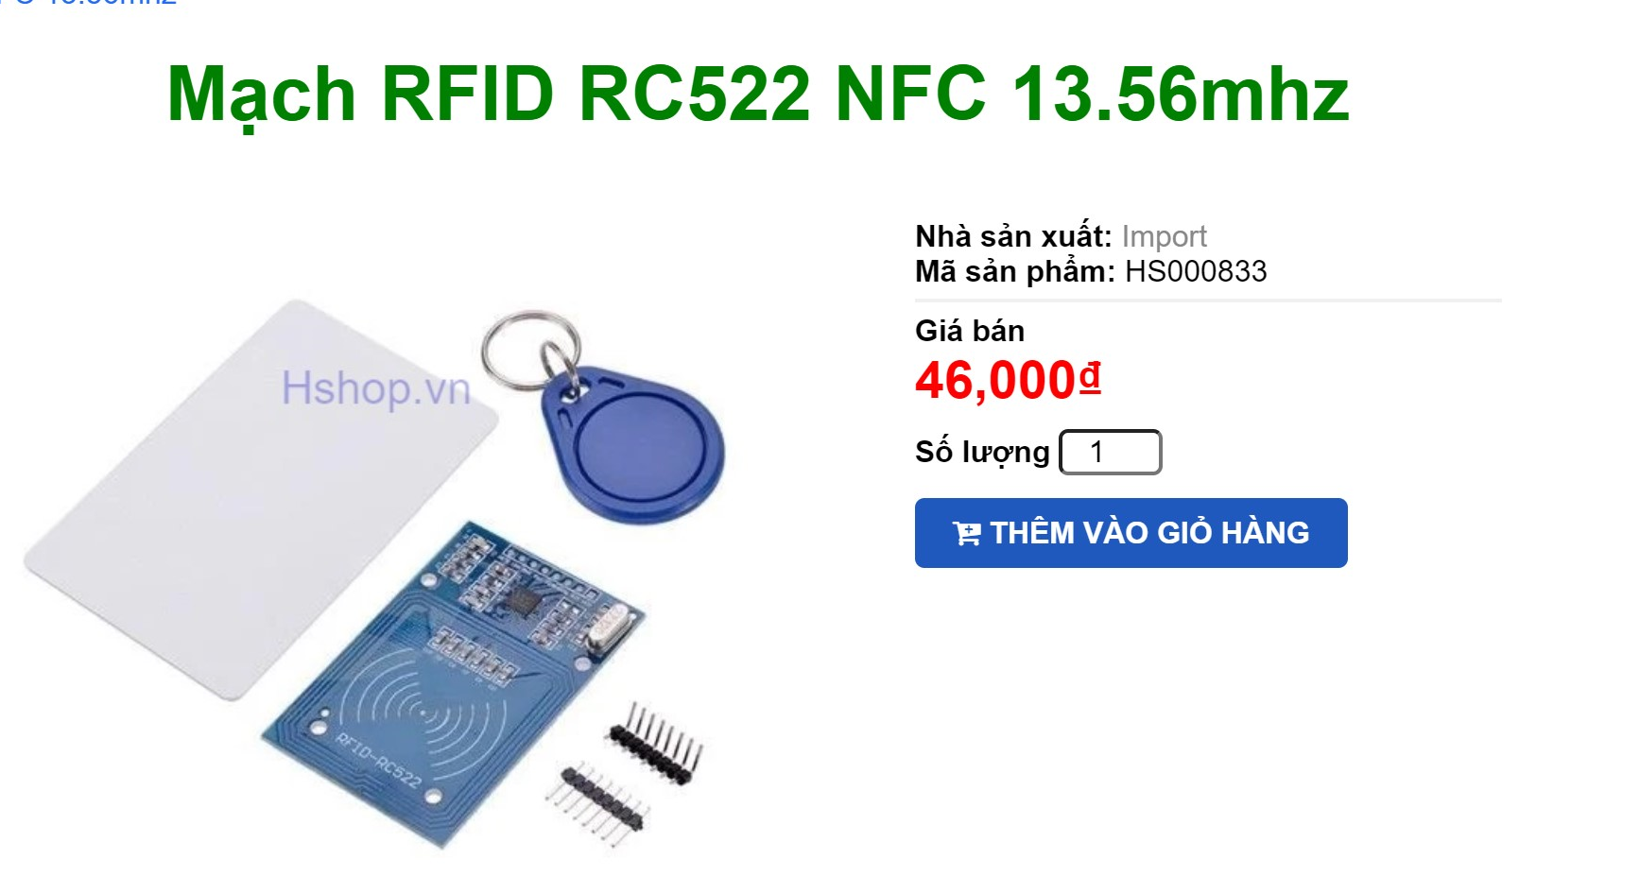
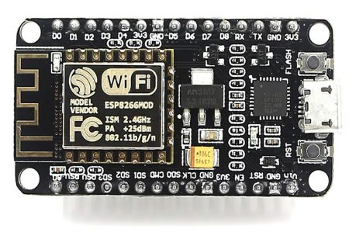
Xây dựng sản phẩm

Slide 25
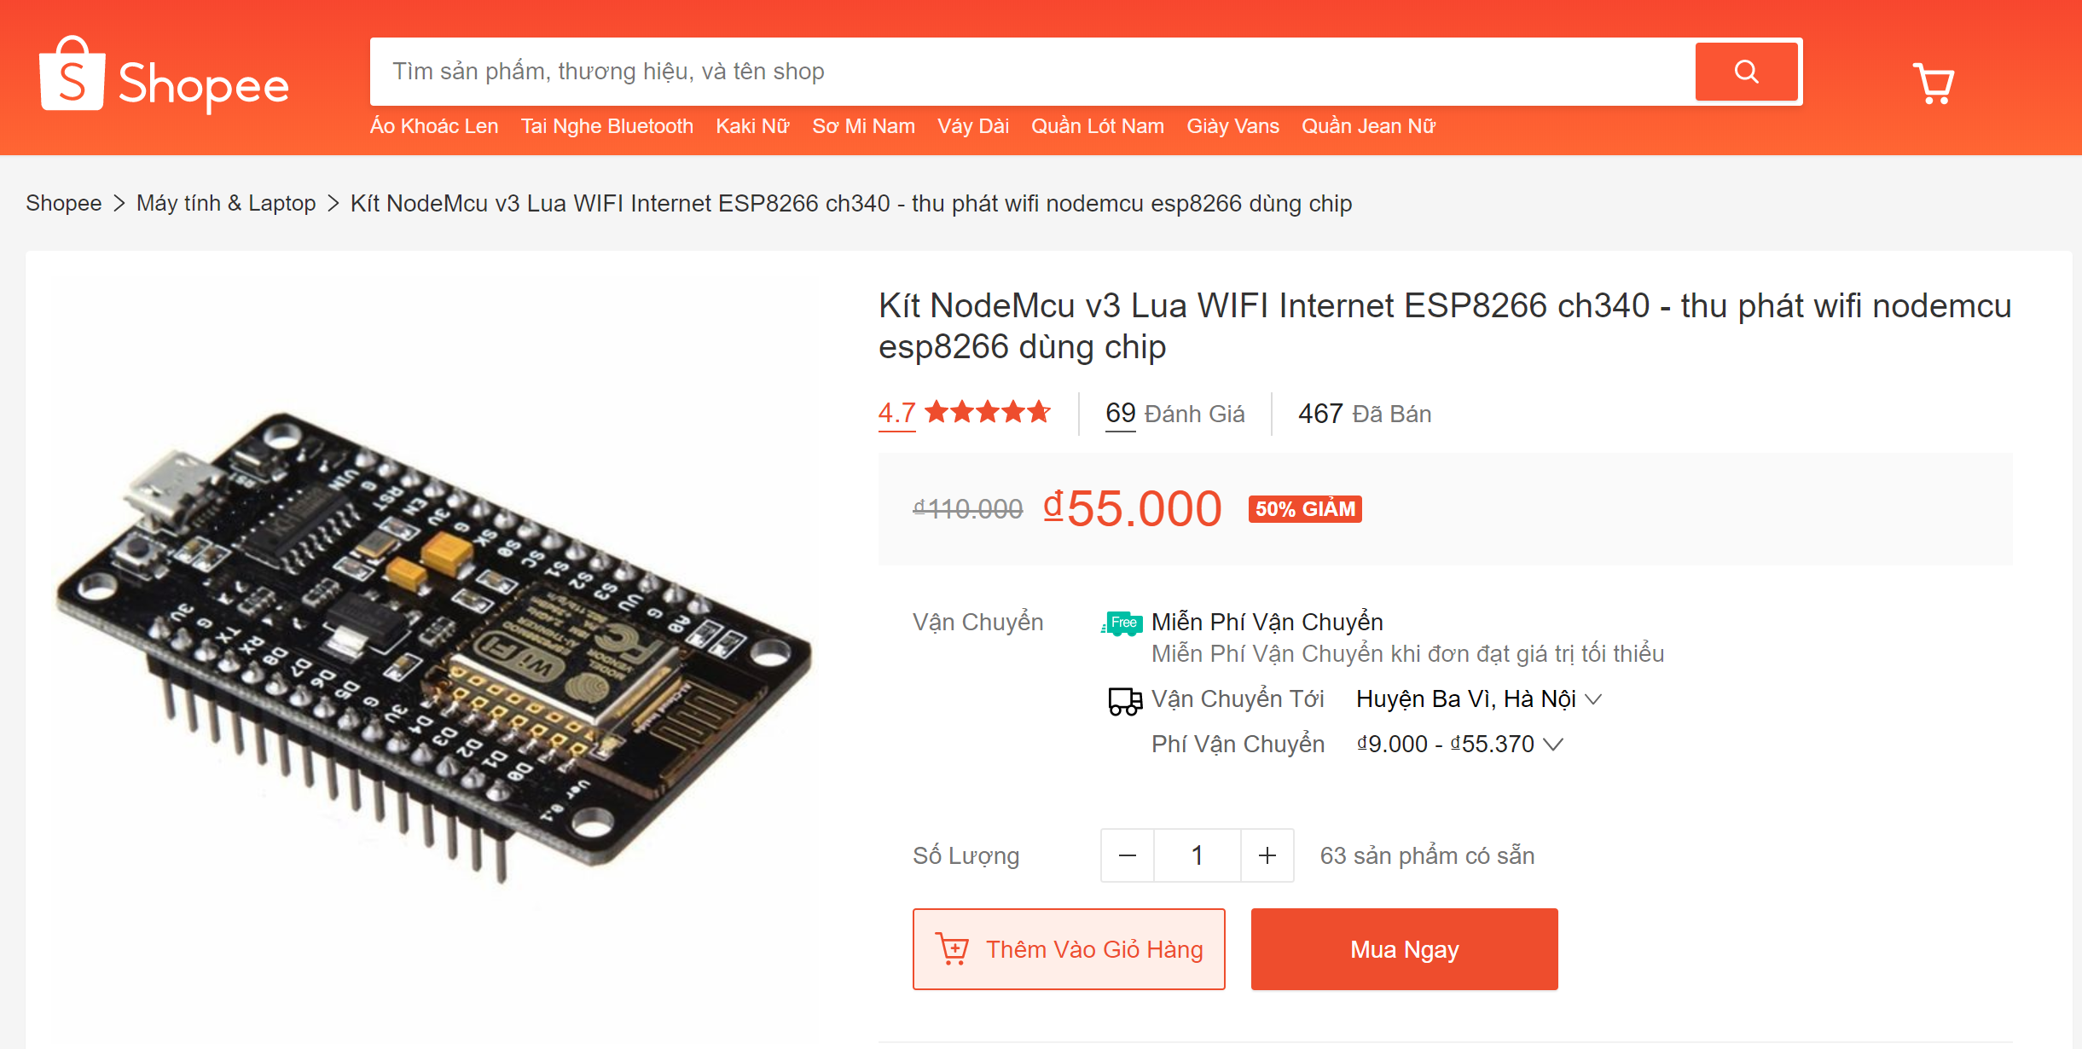
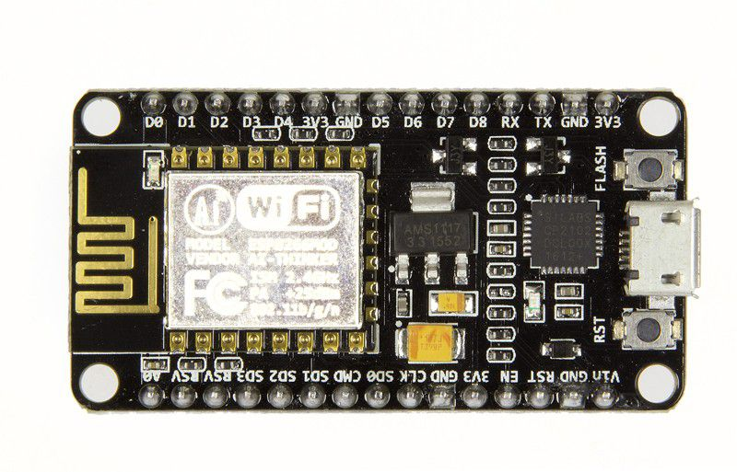
Phần cứng sử dụng (1/4)
ESP8266 là một mạch vi điều khiển có thể giúp chúng ta điều khiển các thiết bị điện tử. Thêm vào đó nó được tích hợp wi-fi 2.4GHz có thể dùng cho lập trình.
ESP8266 sẽ có tác dụng nhận tín hiệu của mạch RC522 sau đó sử dụng hệ thống mạng wifi có mặt tại cửa hàng để gửi tín hiệu về server MQTT để xử lý.
NodeMCU
ESP8266
25

Slide 26
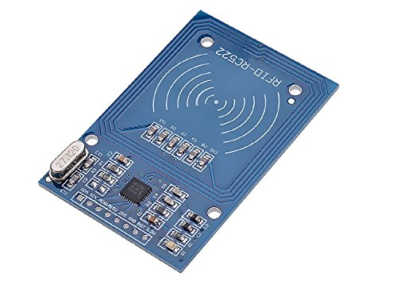
Phần cứng sử dụng (2/4)
Vị trí lắp đặt của module RC522 sẽ là dưới của kệ hàng, để khi một sản phẩm được lấy ra khỏi kệ hàng thì module RC522 sẽ đọc được dữ liệu của RFID tag và gửi về mạch NodeMCU để gửi lên server.
Khoảng cách đọc sẽ là từ 0 đến 60mm hoàn toàn có thể sử dụng trong các kệ hàng tiêu chuẩn
RFID READER
RC522
26

Slide 27
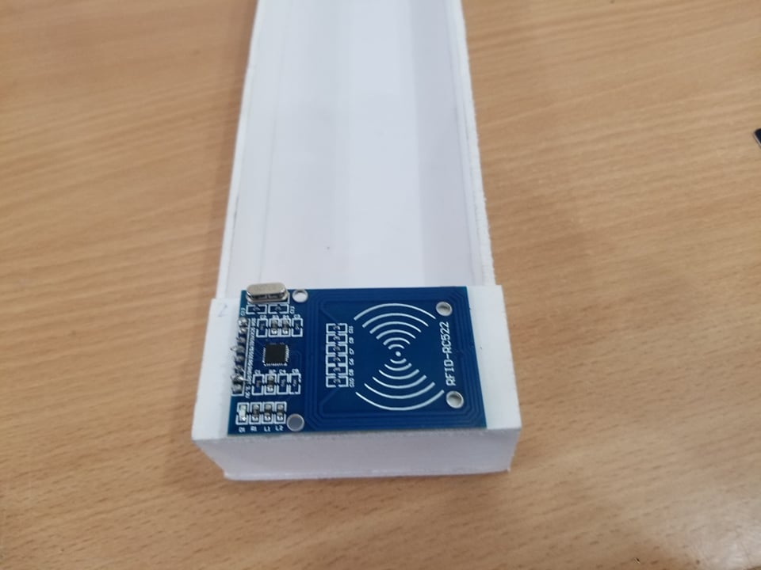
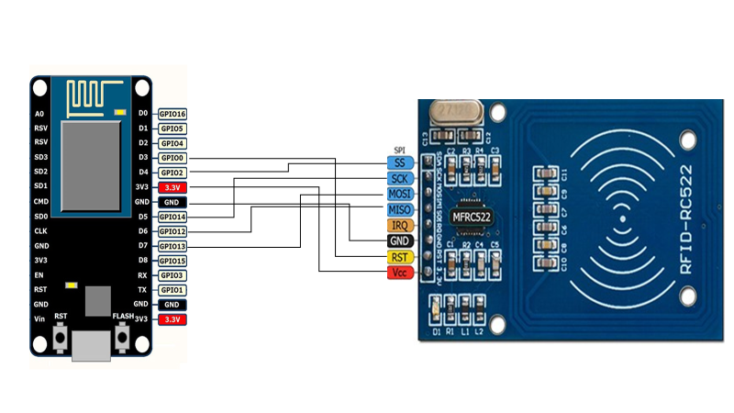
Phần cứng sử dụng (3/4)
Sơ đồ kết nối giữa RC522 và ESP 8266
Ảnh sản phẩm mô hình đọc RFID

Slide 28
Phần cứng sử dụng (4/4)
THÔNG SỐ KỸ THUẬT
Độ phân giải tối đa: 720p/30fps
Loại tiêu cự: Lấy nét cố định
Công nghệ thấu kính: tiêu chuẩn
Micrô tích hợp: đơn âm
Phạm vi quan sát: 60°
Giá 150,000 VND
Webcam Dahua Z2 - 720P

Slide 29
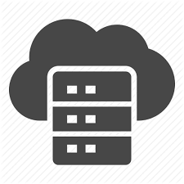



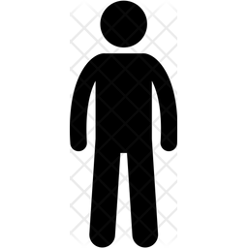
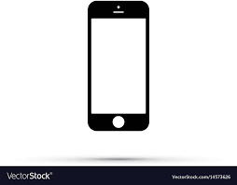
Sơ đồ hệ thống
SERVER MQTT BROKE
MODULE NHẬN DIỆN
Staff's Computer
29

Slide 30
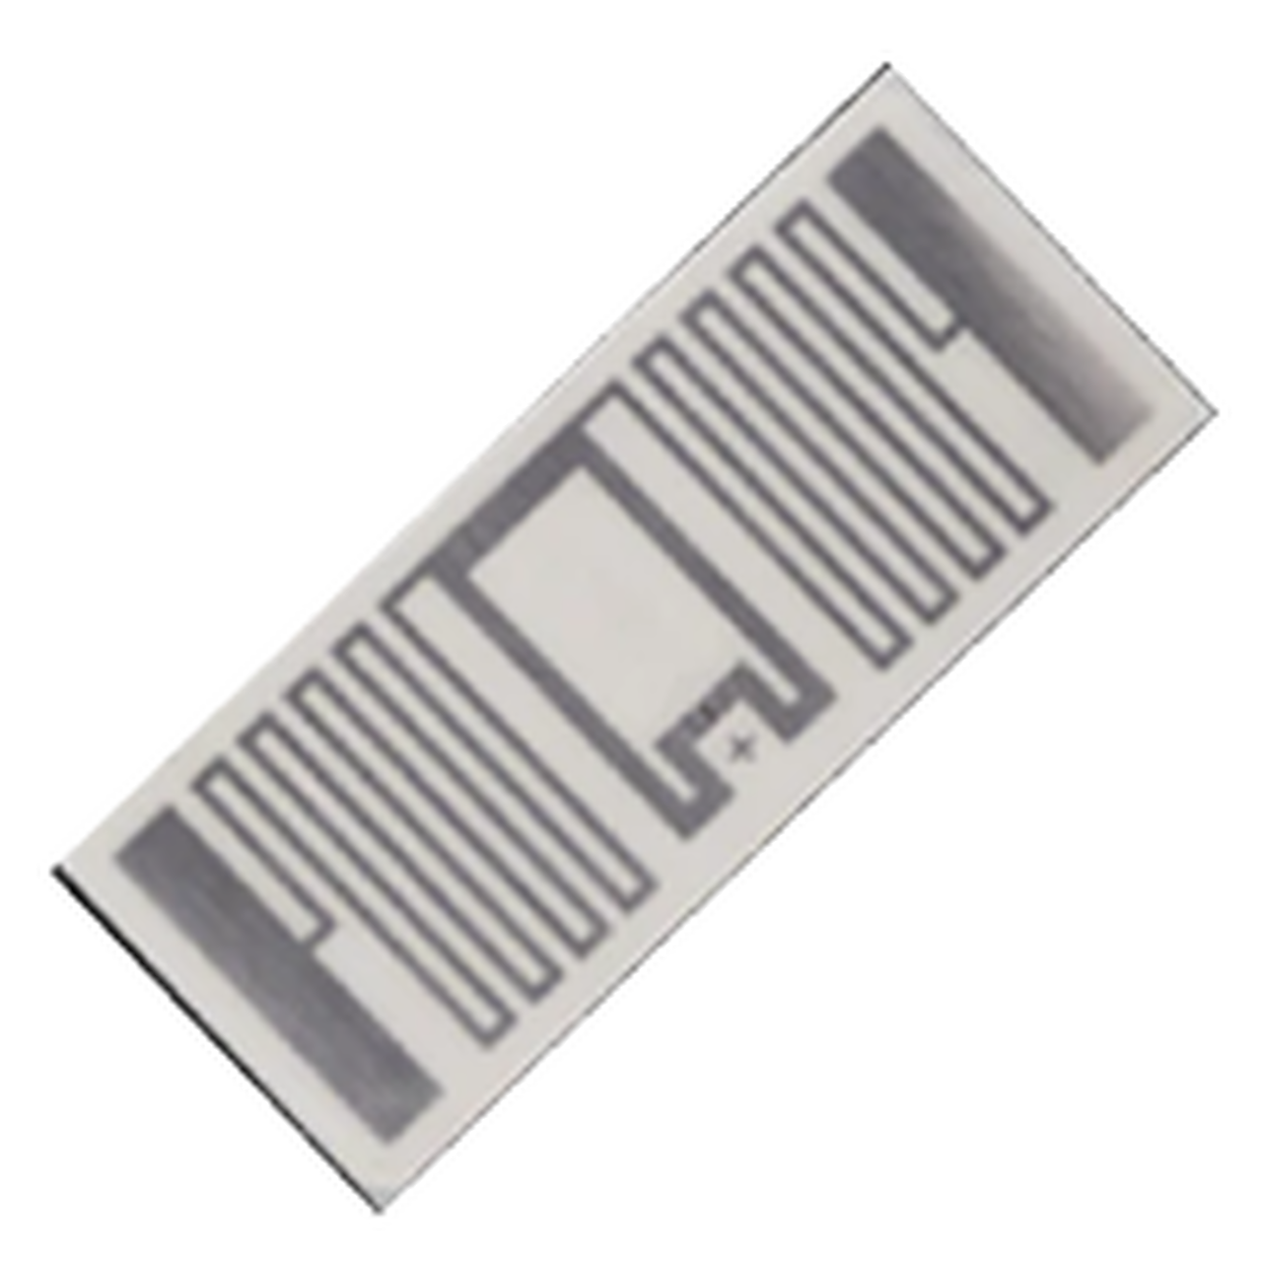
Quy trình mua hàng
Customer_ID
Product_ID
MQTT Broker
4
NodeMCU
ESP8266
3
Cart
5
App
Mobile
1
2
6
RFID READER
RC522
RFID TAG
Notes:
Quy trình được tực hiện qua các bước như sau
(1) Khi khách hàng lấy sản phẩm ra khỏi kệ, thẻ RFID của sản phẩm sẽ được quét qua mạch RFID reader RC522.
(2) Mạch RFID reader RC522 sau khi đọc được dữ liệu của RFID tag sẽ gửi về mạch NodeMCU-ESP8266.
(3) NodeMCU-ESP8266 sẽ gửi mã kệ hàng cũng với mã sản phẩm vừa được lấy về máy chủ MQTT.
(4) Máy chủ MQTT sẽ tiến hành xử lý và thêm vào giỏ hàng của khách hàng sản phẩm đấy.
(5) Máy chủ MQTT sẽ tiến hành gửi giỏ hàng về lại di động cho khách hàng theo dõi.
(6) Khi khách hàng rời khỏi cửa hàng thì giỏ hàng của người dùng sẽ tiến hành thanh toán.

Slide 31
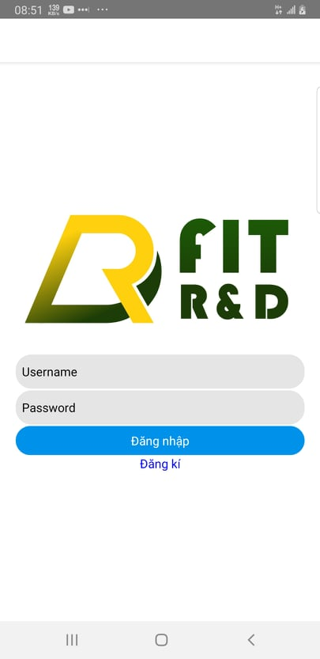
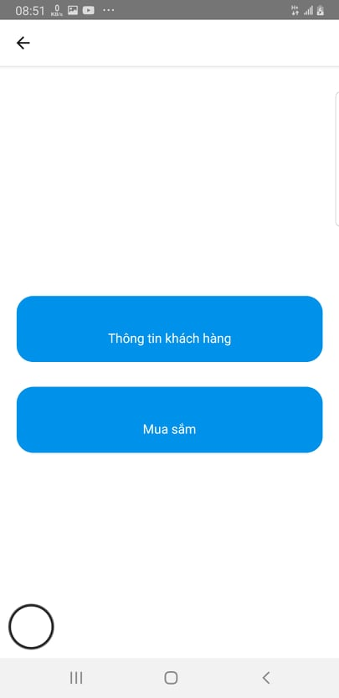
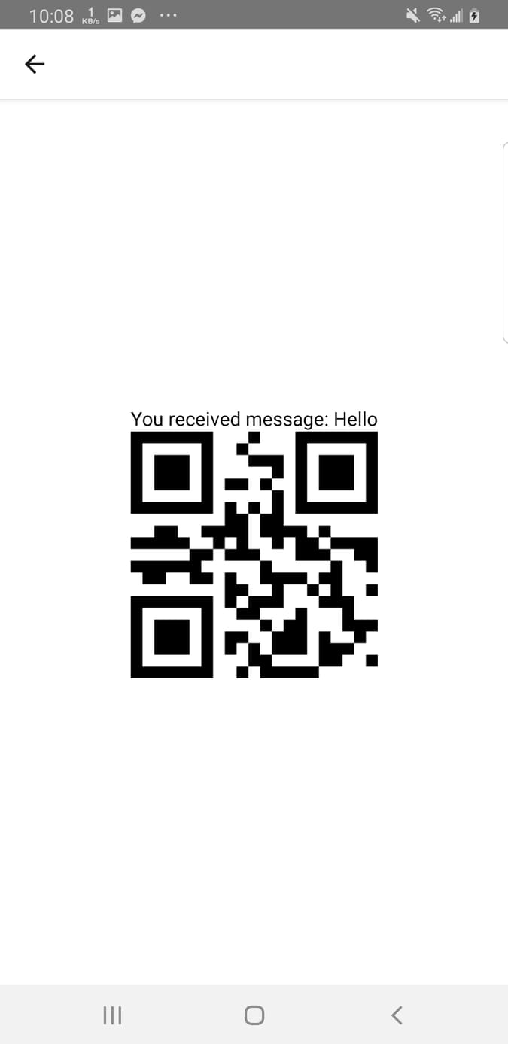
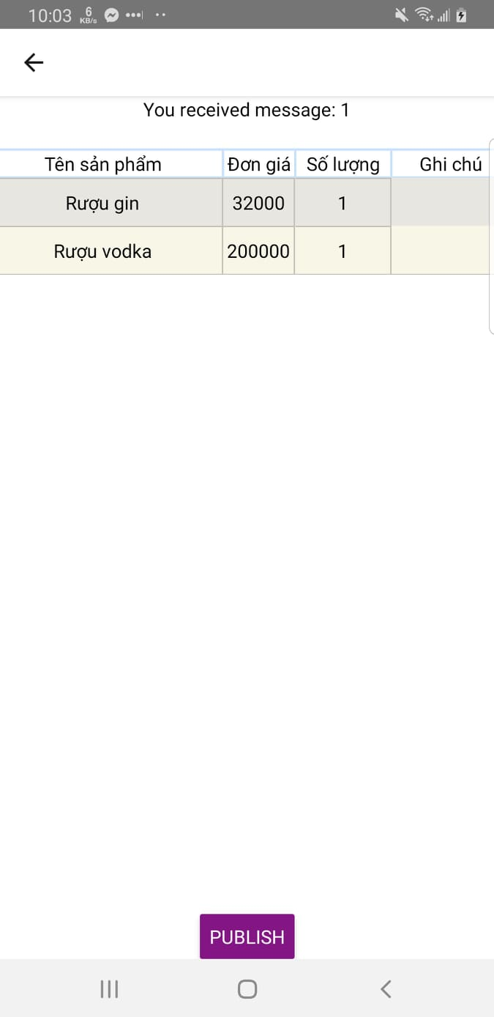
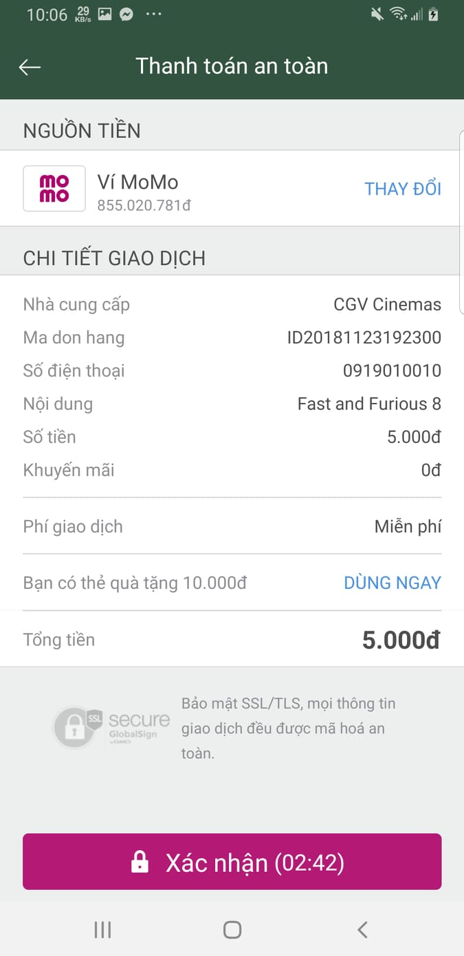
Giao diện ứng dụng di động
Notes:
(1) Màn hình đăng nhập
(2) Sau khi đăng nhập sẽ hiện ra mã QR để có thể mở được barie
(3) Giao diện theo dõi hàng hóa
(4) Giao diện thanh toán, ở đây ta dùng momo làm phương thức thanh toán.

Slide 32
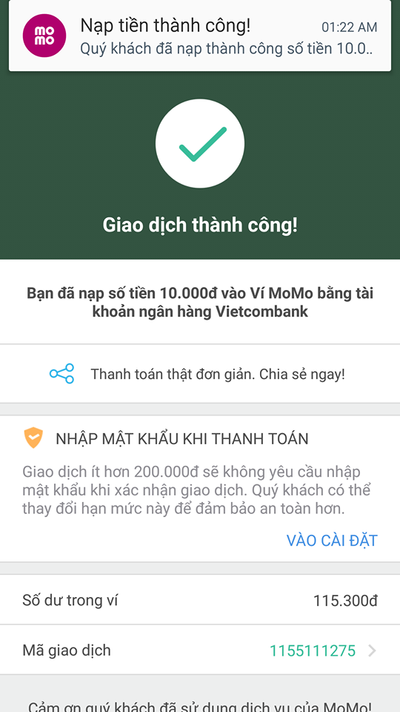
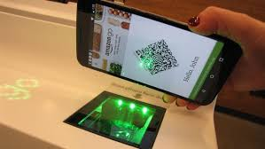
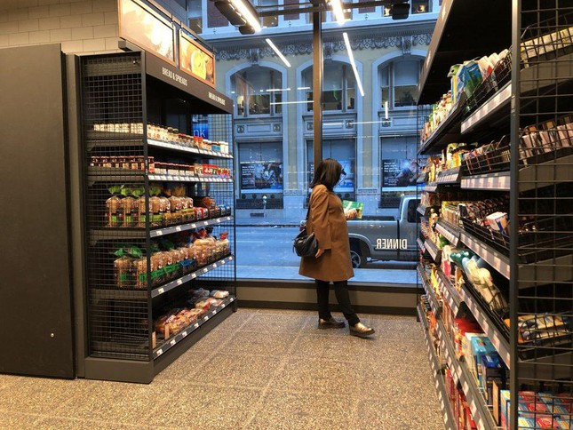
JUST WALK OUT
Khách hàng quét mã QR tại cổng để có thể bước vào cửa hàng
Khách hàng chọn đồ mình muốn mua và lấy ra khỏi kệ
Hóa đơn sẽ chuyển về ứng dụng khi khách hàng rời khỏi cửa hàng

Slide 33
KẾT QUẢ ĐẠT ĐƯỢC
1. Nghiên cứu mô hình cửa hàng không nhân viên trên thế giới, tìm hiểu các công nghệ liên quan
2. Xây dựng được thiết bị đọc RFID
3. Xây dựng một demo hoàn chỉnh về quy trình mua hàng

Slide 34
HẠN CHẾ
1. Chưa có sự kết hợp các phương pháp nhận dạng để tăng độ chính xác của module xác định vị trí người dùng
2. Giao diện sản phẩm còn đơn giản

Slide 35
HƯỚNG PHÁT TRIỂN
1. Thêm vào giao thức mua nhanh cho những khách hàng không có tài khoản. Nghiên cứu về vấn đề bảo mật
2. Thêm giao diện xem sản phẩm để khách hàng có thể xem giá và vị trí của sản phẩm. Triển khai trên ứng dụng mobile và ứng dụng web
3. Thử nghiệm trên nhiều camera, và các phương pháp nhận dạng người khác để tăng độ chính xác

Slide 36

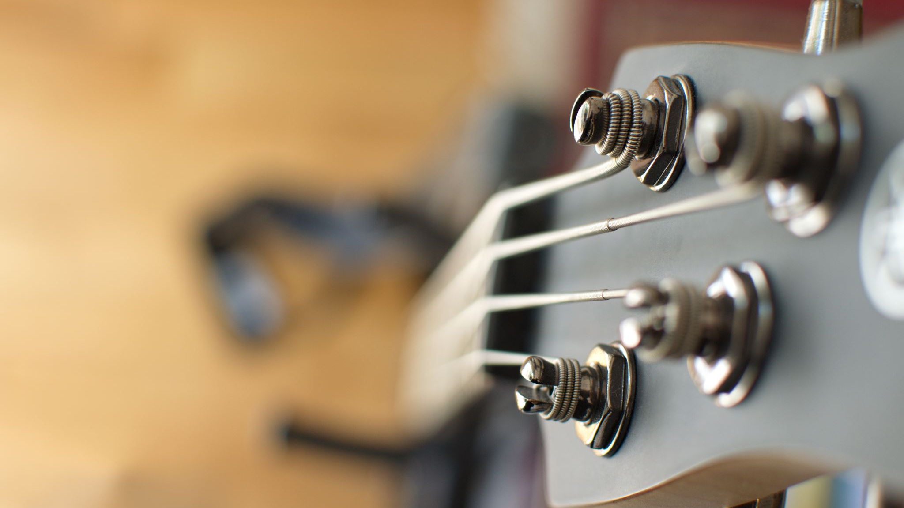
DEMO SẢN PHẨM

Slide 37
DEMO SẢN PHẨM
Kịch bản 1: Các nghiệp vụ của nhân viên trên phần mềm.
Kịch bản 2: Khách hàng mới đăng ký và tiến hành mua hàng tại các kệ hàng

Slide 38



Slide 39
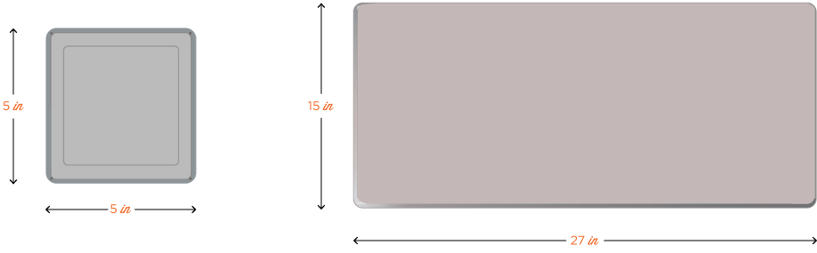
PHẠM VI HOẠT ĐỘNG CỦA RFID READER
Anten RFID lấy năng lượng từ đầu đọc RFID và truyền nó dưới dạng sóng RF đến các thẻ RFID ở vùng lân cận. Nếu Trình đọc RFID là bộ não của người dùng trong hệ thống RFID, thì ăng-ten RFID là cánh tay vì chúng truyền sóng RF đến các thẻ.
Ăng-ten RFID có kích thước từ nhỏ hơn điện thoại di động tiêu chuẩn, lớn đến TV. Sự khác biệt về kích thước thường là biểu thị của phạm vi đọc - ăng ten càng lớn, mức tăng càng cao, phạm vi đọc càng dài và ngược lại.
Notes:
Nói tóm lại, Anten RFID lấy năng lượng từ đầu đọc RFID và truyền nó dưới dạng sóng RF đến các thẻ RFID ở vùng lân cận. Nếu Trình đọc RFID là bộ não của người dùng trong hệ thống RFID, thì ăng-ten RFID là vũ khí vì chúng thực sự truyền sóng RF đến các thẻ.
Ngoài việc truyền, ăng ten cũng nhận được thông tin được gửi từ các thẻ để người đọc có thể giải mã nó. Mặc dù ăng-ten thường được mô tả là các thiết bị câm trên máy tính trong hệ thống RFID, có nhiều loại khác nhau, mỗi loại có đặc điểm riêng biệt, khiến việc chọn đúng ăng-ten cực kỳ quan trọng.
Trước khi chọn ăng-ten RFID cho một ứng dụng cụ thể, hãy xem xét thông tin bên dưới về các loại và tùy chọn ăng-ten để đưa ra lựa chọn đúng.
Lớn hay nhỏ
Ăng-ten RFID có kích thước từ nhỏ hơn điện thoại di động tiêu chuẩn, lớn đến TV. Sự khác biệt về kích thước thường là biểu thị của phạm vi đọc - ăng ten càng lớn, mức tăng càng cao, phạm vi đọc càng dài và ngược lại. Tuy nhiên, một số ăng-ten là ngoại lệ cho quy tắc vì chúng được xây dựng cho một ứng dụng cụ thể; một ví dụ là ăng-ten Impinj Guardwall lớn. Được thiết kế cho các không gian đọc được kiểm soát chặt chẽ, ăng ten Guardwall chỉ có mức tăng 6 dBi vì nó được thiết kế để được gắn đối diện với một Guardwall khác để tạo ra một vùng đọc nhỏ, chính xác.
Các hạn chế về kích thước cũng có thể ảnh hưởng đến quá trình ra quyết định vì một số ứng dụng không cho phép có nhiều không gian có sẵn trong khu vực đặt ăng-ten. Một số môi trường, như các cửa hàng bán lẻ, có thể không có không gian cho ăng-ten 15 x 15 inch cồng kềnh, cũng như ăng-ten như vậy sẽ không phù hợp về mặt thẩm mỹ. Ăng-ten nhỏ là tối ưu cho việc đọc và viết ở cấp độ vật phẩm cũng như cho các ứng dụng yêu cầu các vùng đọc nhỏ hơn như đọc băng tải và các ứng dụng kiểm soát truy cập nhân sự.

Slide 40
TỔNG HỢP CẢM BIẾN (SENSOR FUSION)
Trong một số trường hợp, dữ liệu từ các thiết bị đầu vào khác có thể hỗ trợ xác định danh tính của mặt hàng được chọn và/hoặc được đặt tại các gian hàng. Ví dụ, nếu xác định rằng món hàng đã được đặt vào một vị trí trong gian hàng, ngoài việc phân tích hình ảnh, trọng lượng của mặt hàng có thể được xác định dựa trên cân, cảm biến áp suất, cảm biết tải trọng… đặt tại kệ gian hàng. Phân tích hình ảnh có thể thu hẹp danh sách các mặt hàng có nhận dạng phù hợp. Danh sách này (với trọng lượng đã biết) sẽ được so sánh với trọng lượng mặt hàng trên kệ để xác định chính xác danh tính của món hàng. Bằng cách kết hợp nhiều đầu vào, việc xác định các mặt hàng được chọn từ kệ và/hoặc đặt trên kệ có mức độ tin cậy cao.

Slide 41
PHÂN TÍCH KHÁCH HÀNG
Mọi hành động của khách hàng trong cửa hàng đều sẽ được hệ thống ghi lại để tiến hành phân tích. Ví dụ như là lịch sử mua hàng, băn khoăn trong việc lựa chọn mặt hàng, vị trí di chuyển của khách hàng, cảm xúc thái độ của khách hàng, … từ đó làm dữ liệu để hoàn thiện hệ thống, điều chỉnh các kế hoạch marketing phù hợp,..
Notes:
Nếu hệ thống quản lý hàng tồn kho không thể xác định món hàng được chọn là một chai nước sốt cà chua hay chai mù tạt, hệ thống có thể xem xét lịch sử mua hàng qua và/hoặc những gì người mua hàng đã chọn từ các địa điểm khác. Ví dụ, nếu người mua trong quá khử chỉ chọn sốt cà chua, thông tin có thể được sử dụng để xác nhận rằng người dùng đã chọn chai sốt cà chua từ kệ hàng.

Slide 42


